Slide 1
T□xt - Alternative Darstellungen
Von Stefan Kuhn
Betreut von Prof. Dr. Ulrich Hoffmann

Slide 2
Agenda
Ziel
Xtext
Parse Tree Constructor
Grammatik
Notationsmodell
Strukturierte Zeichen
Als Präsentationszeichen
Fazit

Slide 3
Ziel
Unterschiedliche, austauschbare Repräsentationen für semantisch äquivalente Sprachkonstrukte.
Graphische Editoren abstrahiert auf Typ, Position & Daten
Wesentliche Einflüsse:
Xtext: Basis mit
BNF ←→ Ecore Abbildung
Parse Tree Constructor
GMF: Notationsmodell
Harmonia: Inkrementeller Parser mit Sentential Forms
Proxima: Tokens zur graphischen Darstellung

Slide 4

Xtext –
„language development framework“ auf Basis von:
attributierter EBNF Grammatik & ANTLR
EMF für typ sicheren AST
Eclipse-IDE
Cross-Reference Unterstützung

Slide 5
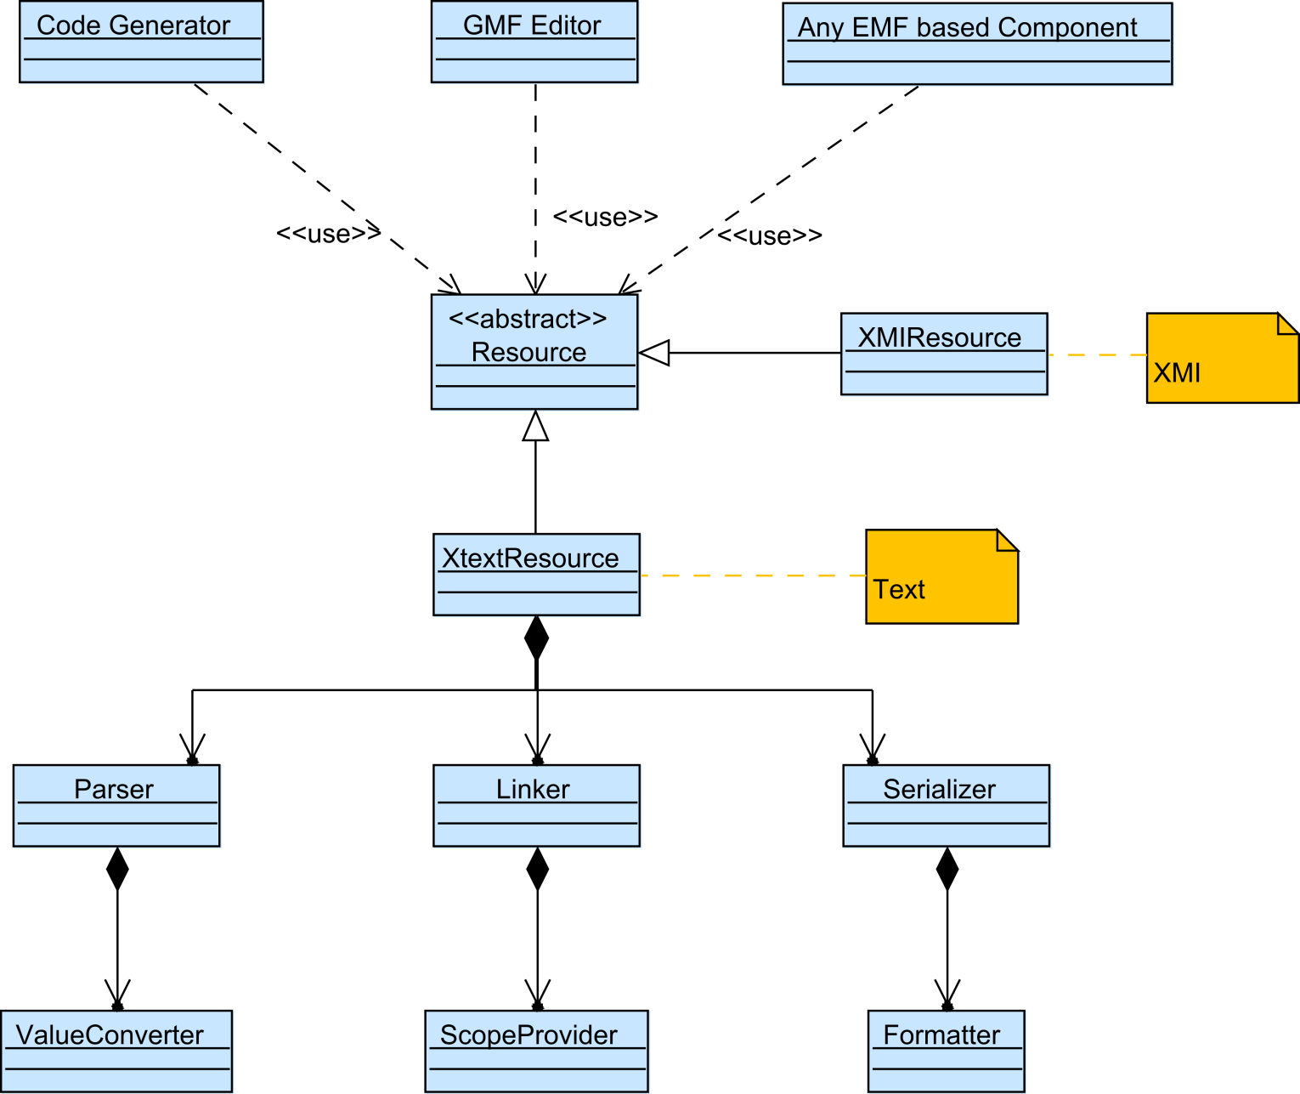
Xtext Architektur
Nicht inkrementeller Parser vs. MVC
ValueConverter
EBNF muss Model vollständig beschreiben & keine zusätzlichen Informationen

Slide 6
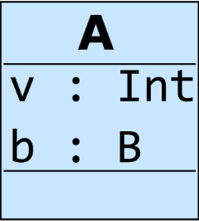
Xtext Grammatik
Parser & Lexer Regeln, EBNF & Literale + Character Classes
Attributierte Grammatik
Actions & Cross-References
Keine Prioritäten / Assoziativität
A : “kw1“* (INT+ ID)? | B
terminal INT : (‘0‘..‘9‘)+
A returns A : “kw1“ v=INT | b=B
R : ref=[Ziel_EClass] ActionBsp : x= ID ({NewReType.v=current} ...)

Slide 7
Xtext Parse Tree Constructor
AST → Text
Erzeugt keinen Parse Tree
Backtracking (Top-down)
Muss exakt alle nicht default Werte „konsumieren“
Erste gültige Lösung
Keine Isomorphie zw. AST Element &
Grammatik RHS
Grammatik LHS(returns)
A returns A : “kw1“ v=INT | b=B
A : v | b
nicht b nicht v
A returns A : “kw1“ v=INT | “kw2“ v=INT
A : v | v

Slide 8
Parse Tree Constructor führen
A returns A : “kw1“ v=INT | “kw2“ v=INT
(a)
(b)
Wie Xtext Parse Tree Constructor nur:
Berechnet alle gültigen Lösungen & offeriert sie
Folgt „Hinweisen“
(Evaluiert zusätzliche Bedingungen, unterlässt Konstruktion)
Notwendig:
(a) und (b) mittels „Hinweisen“ unterscheidbar machen, hierfür
Formale Beschreibung der Grammatik-Sprache

Slide 9
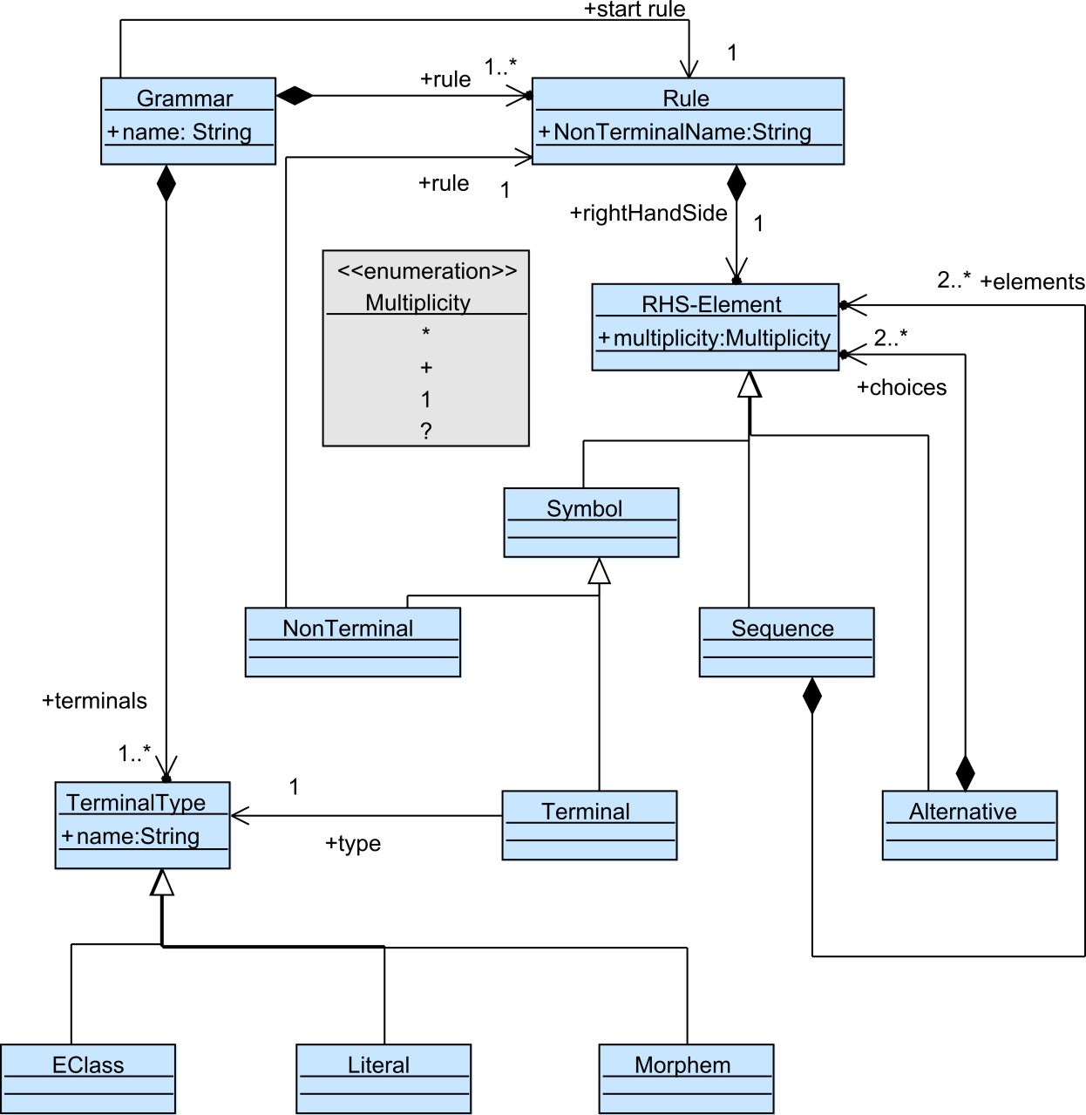
Grammatik Metamodell

Slide 10
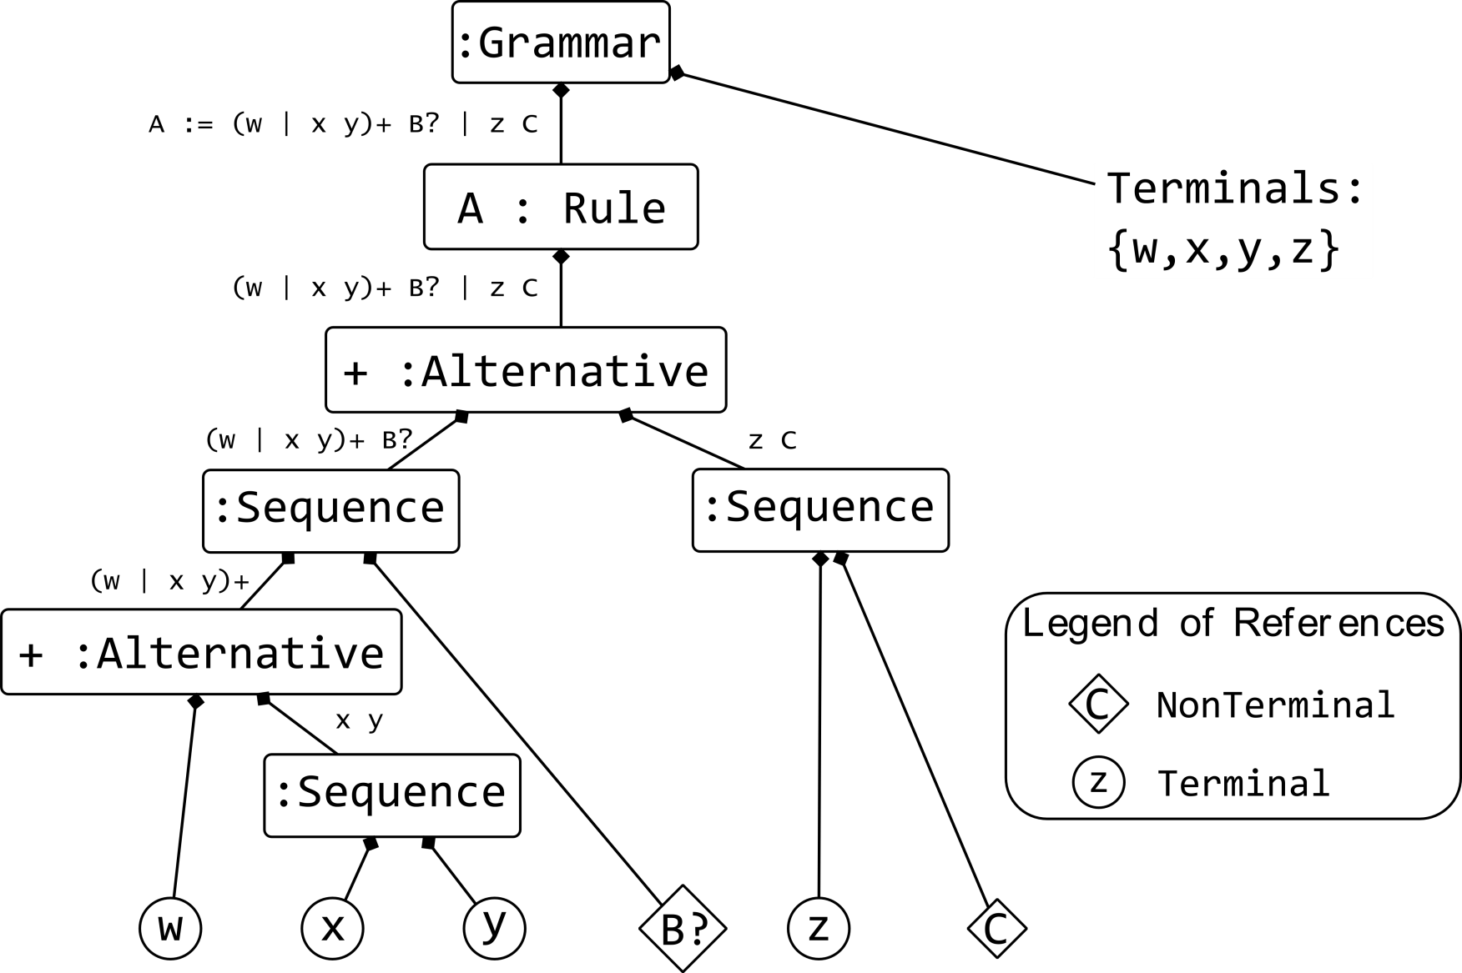
Grammatik Beispiel
A:(w | x y)+ B? |z C

Slide 11
Notations Metamodell
A returns A : ((“i“| “int“) v=INT)+ | “kw2“ b=ID
„Hinweise“ ermöglichen
Alternativen bereitstellen
Bestimmte Parse Tree Erzeugung eindeutig beschreibbar → (fast) Parse Tree Substitut
Pro Sprachelement ein Notations Pendant

Slide 12
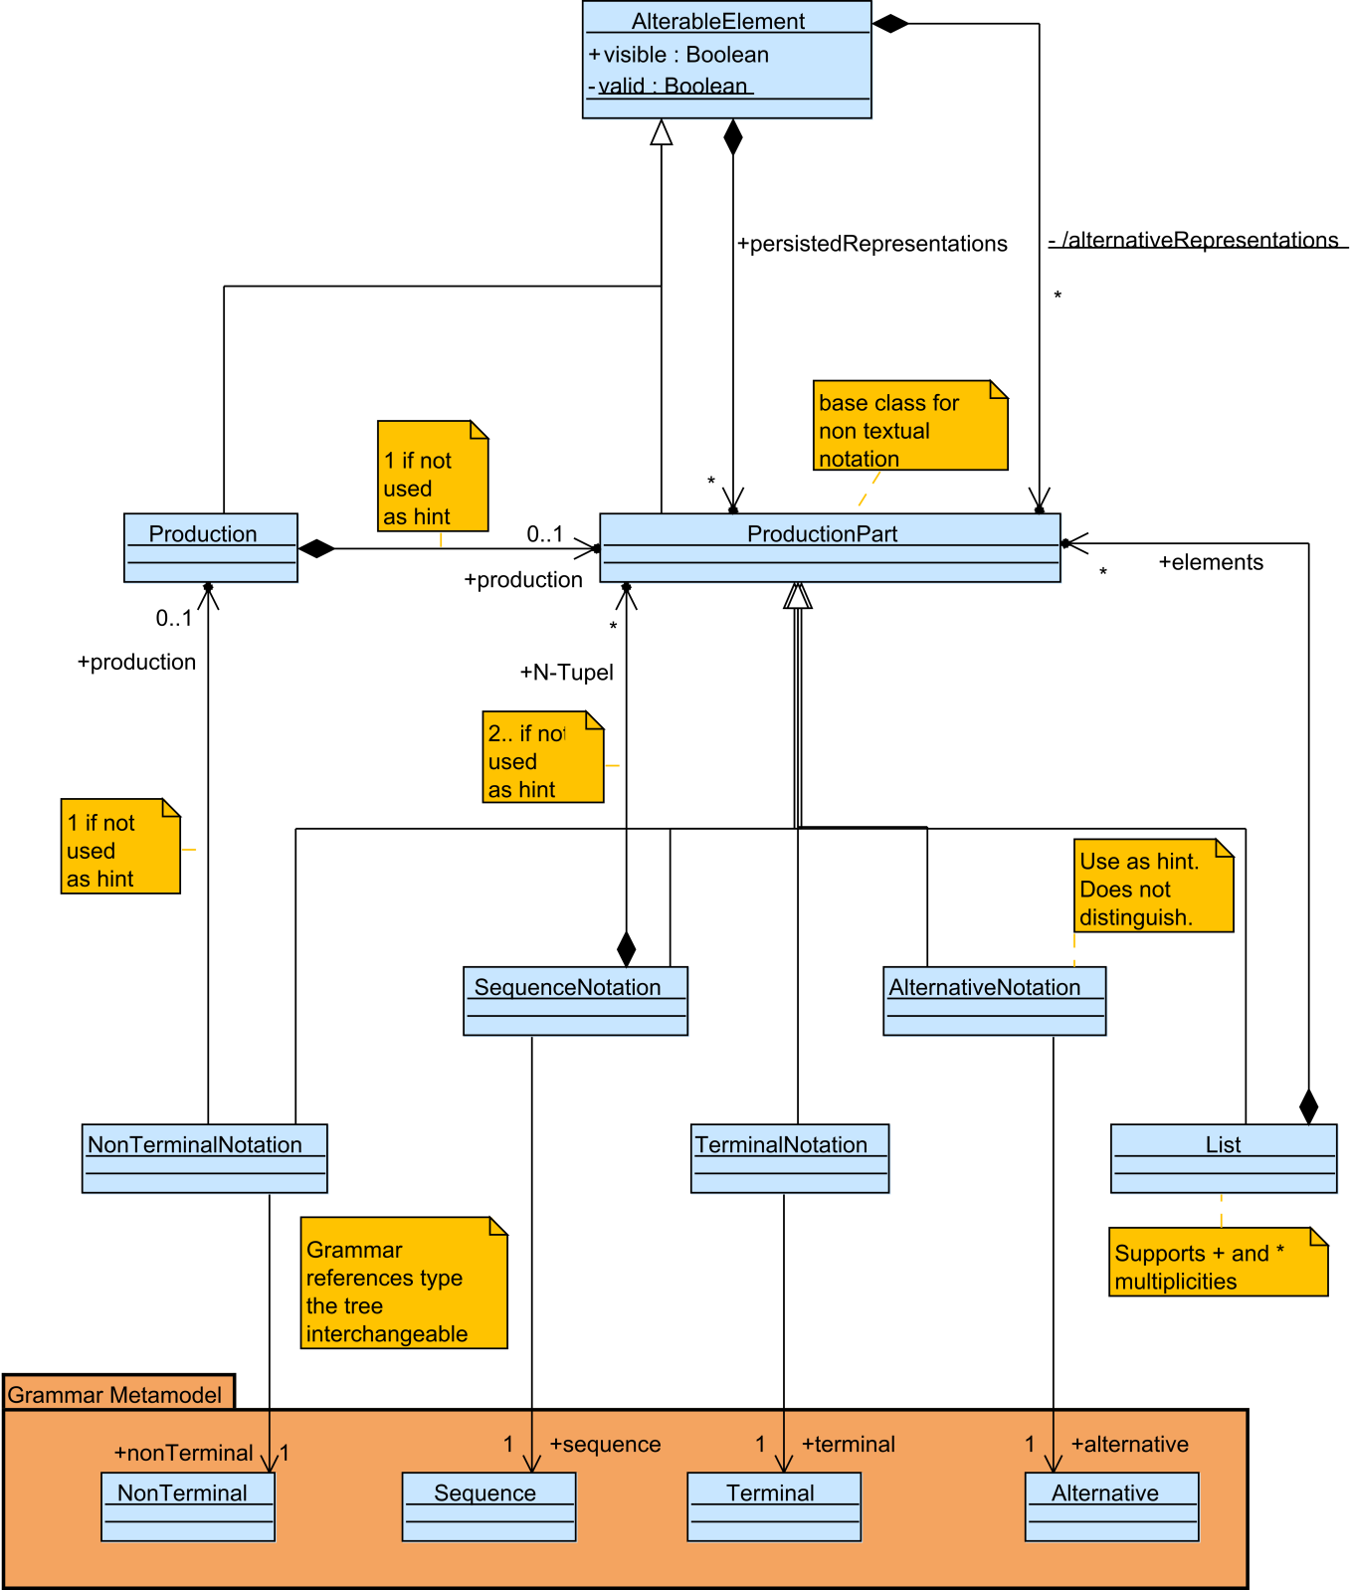
Notation Modell -
Produktionen
Production entkoppelt
Grammar Referenzen auf RHS
Alternative nur für „Hinweise“

Slide 13
Fazit: Notationsmodel & Parse Tree Constructor
Positiv
Negativ
Unterschiedliche Darstellungen & Struktur
Keine zusätzliche Entwicklungszeit
Bei Grammatik Erstellung
Rechenzeit – O(exp(N))
Speicherplatz

Slide 14
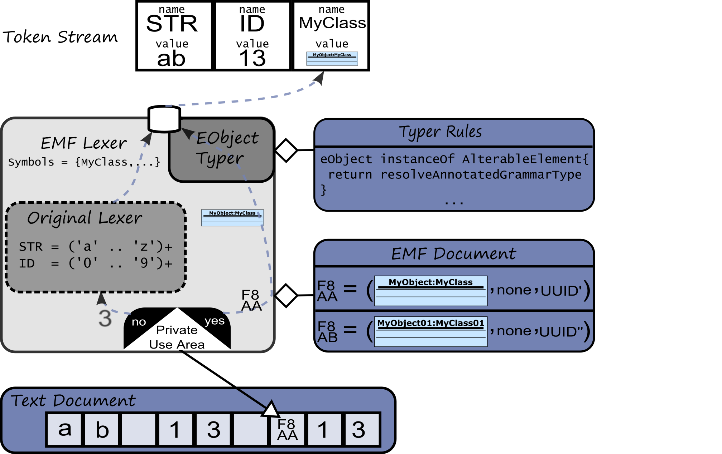
Strukturierte Zeichen

Slide 15
Strukturierte Zeichen
Positiv
Negativ
Unicode private Zeichen
Tiefe Strukturen auf Charakter Stream
z.B. EObjects
Modell nun teilweise beschreibbar
Unbehandelt „Black Box“
Nicht textuell
Erzeugbar
Manipulierbar
Verständlich
Menschlich validierbar
Referenzen zu Text problematisch
→ unbehandelt nicht empfehlenswert

Slide 16
Sentential Forms
iParser wie Harmonia: Sentential Forms als Eingabe
Sentential Form := Teilbaum des Parse Trees (PT)
→ Notation Modellelemente als PT = Sentential Forms
→ Serialisierbar mittels EMF Lexer zu Sentential Characters
Notwendige Erweiterungen:
Automatische Nachbearbeitung der Grammatik
Erstellen von synthetischen Token t_{S} für u.a. Non-Terminals.
RHS Vorkommen von Non-Terminal Referenz s durch (s | t_{S}) ersetzen
EMF Lexer Regel Vorkommen von Notationselementen auflösen lassen und zugehörigen Tokennamen t_{S} zuweisen

Slide 17
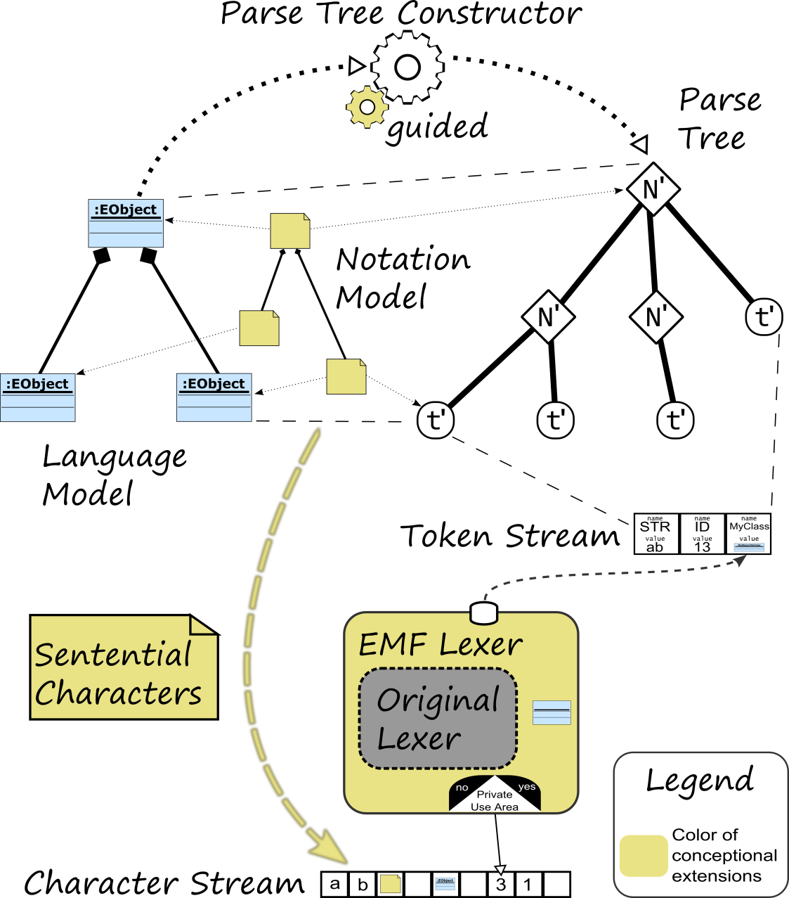
Überblick

Slide 18
Sentential- als Präsentationszeichen
Sentential Character als Platzhalter + Datenquelle für Editoren.
Parse Tree Konstruktion für Sentential Character aussparen: nachholbar.
Parse Tree Constructors Restriktionsmöglichkeit um Editor-Notationselement als Alternative.

Slide 19
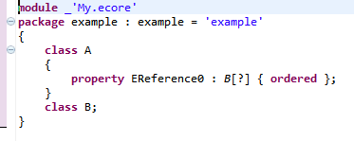
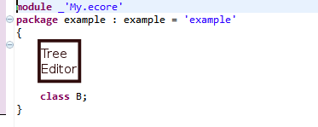
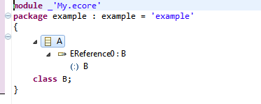
Skizze

Slide 20
Präsentationszeichen
Positiv
Negativ
Editorenerstellung nach Grammatikauslieferung möglich: DSLs.
Editoren alternativ, eigebettet und CFG konform
Nicht behandelt wie strukturhaltende Zeichen
Größere Parse Tables
Änderungen des Editors muss Modellteil in für ihn gültigen Zustand lassen.
IDE lock
Nicht beliebige Sequenzen
Stuktur gebunden

Slide 21
Fazit
Instabile Modelle & Referenzen problematisch für Notationsmodell → Inkrementelle Parser.
Alternative textuelle Darstellungen unzumutbar rechenintensiv O(exp(N)).
Beschränkte Sentential Character vergleichsweise unbeeinflusst von instabilen Modellen.
CFG konforme, alternative graphische Editoren möglich.

Slide 22
Danke für Ihre Aufmerksamkeit

Slide 23
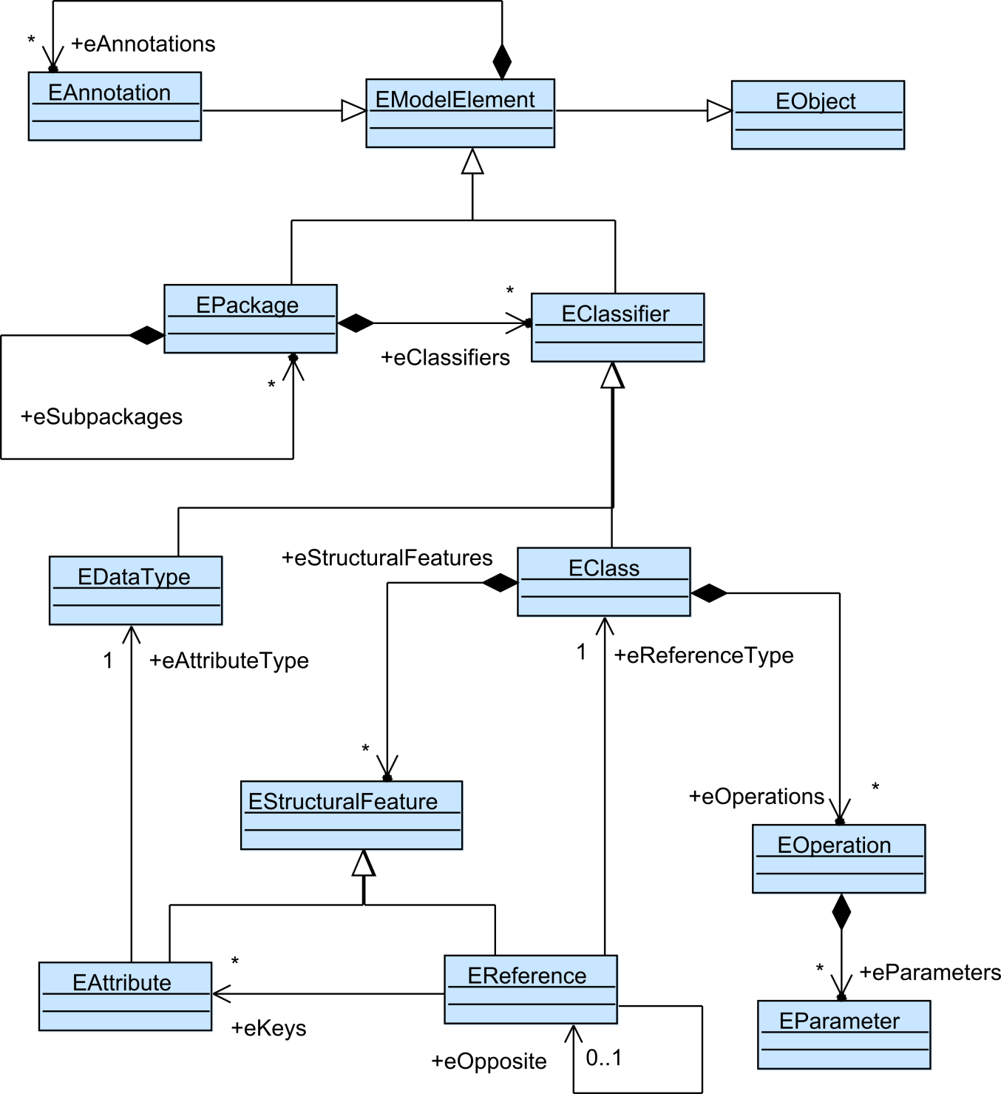
Ecore Meta Modell (einfach)
Beispielsweise:
Ecore
UML2
Class-Diagram

Slide 24
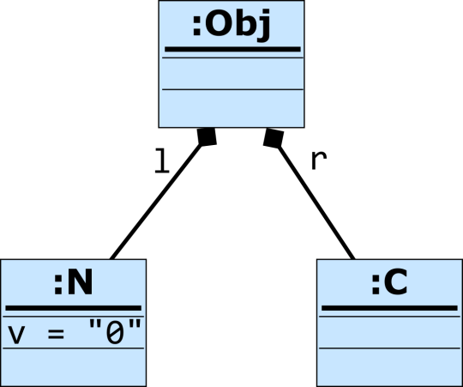
PTC – A | X ?
A returns Obj : l=B r=C ;
X returns Obj : l=Y r=Z ;
B returns N : "kw1" v="0";
Y returns N : "kw2" v="0";
C : {C} "C";
Z : {Z} "Z";
Obj : l=[N] r=[C];
Obj : l=[N] r=[Z];
N : v="0";
N : v="0";
C : {C};
Z : {Z};
“kw1 0 C”

Slide 25
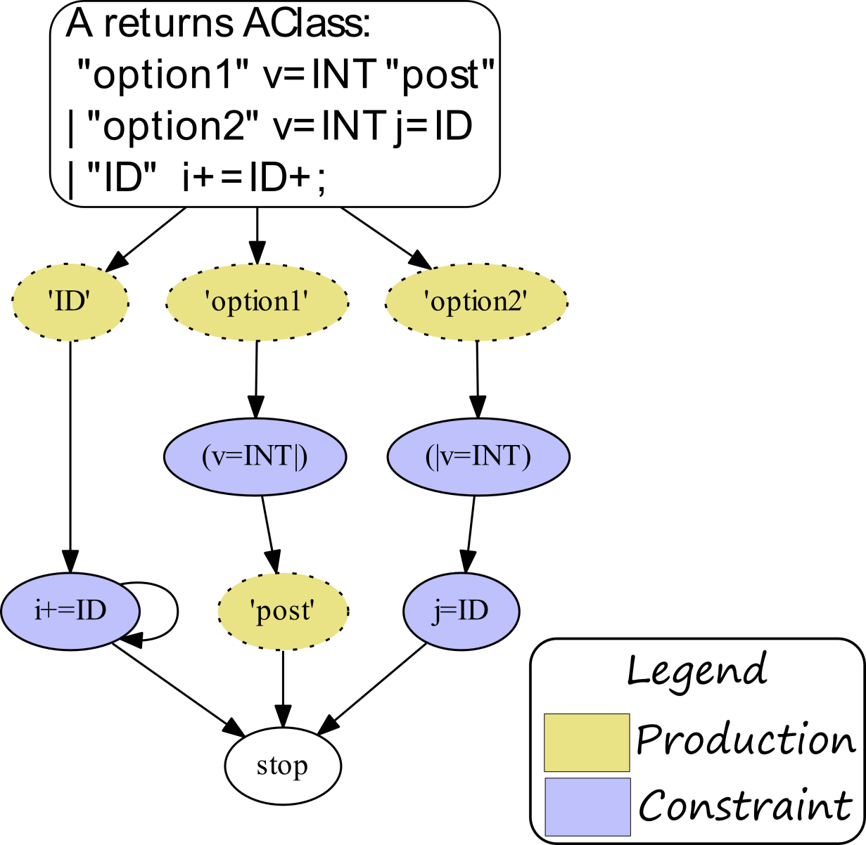
PTC

Slide 26
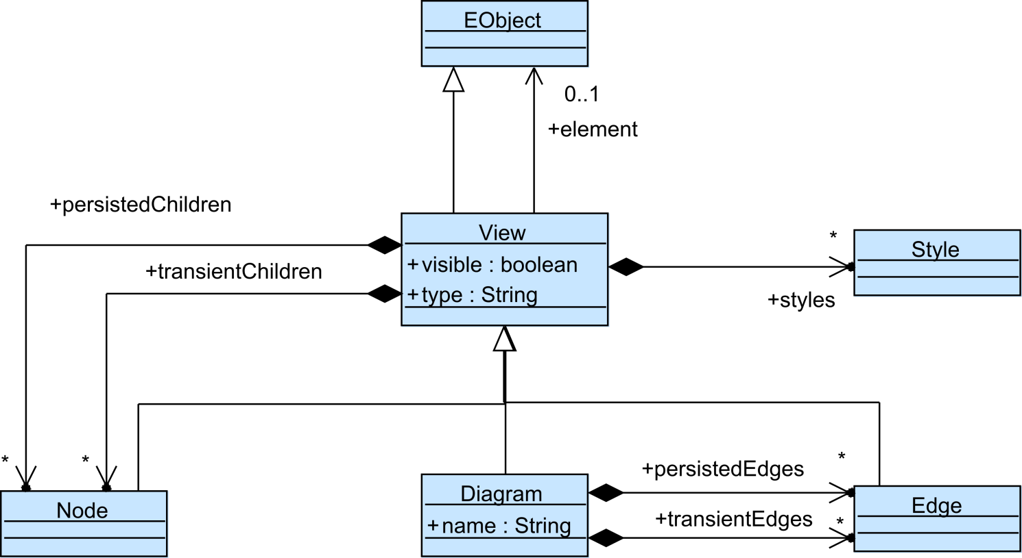
GMF Notation Metamodel

Slide 27
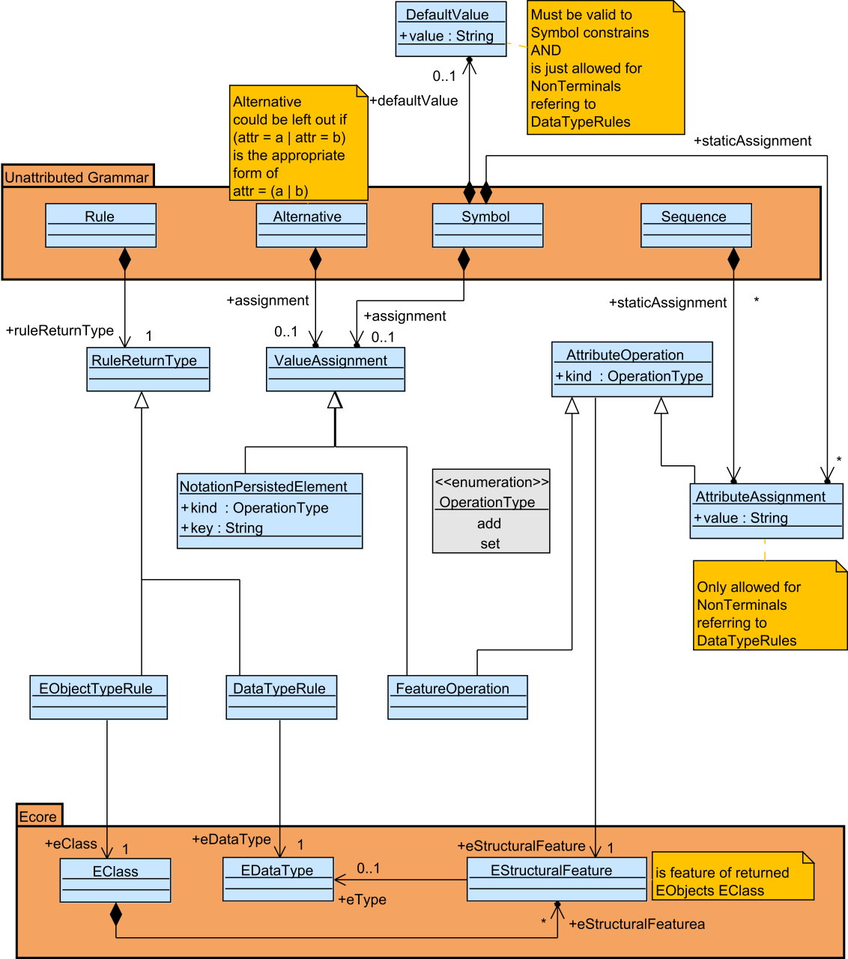
Attributed Grammar Metamodel

Slide 28
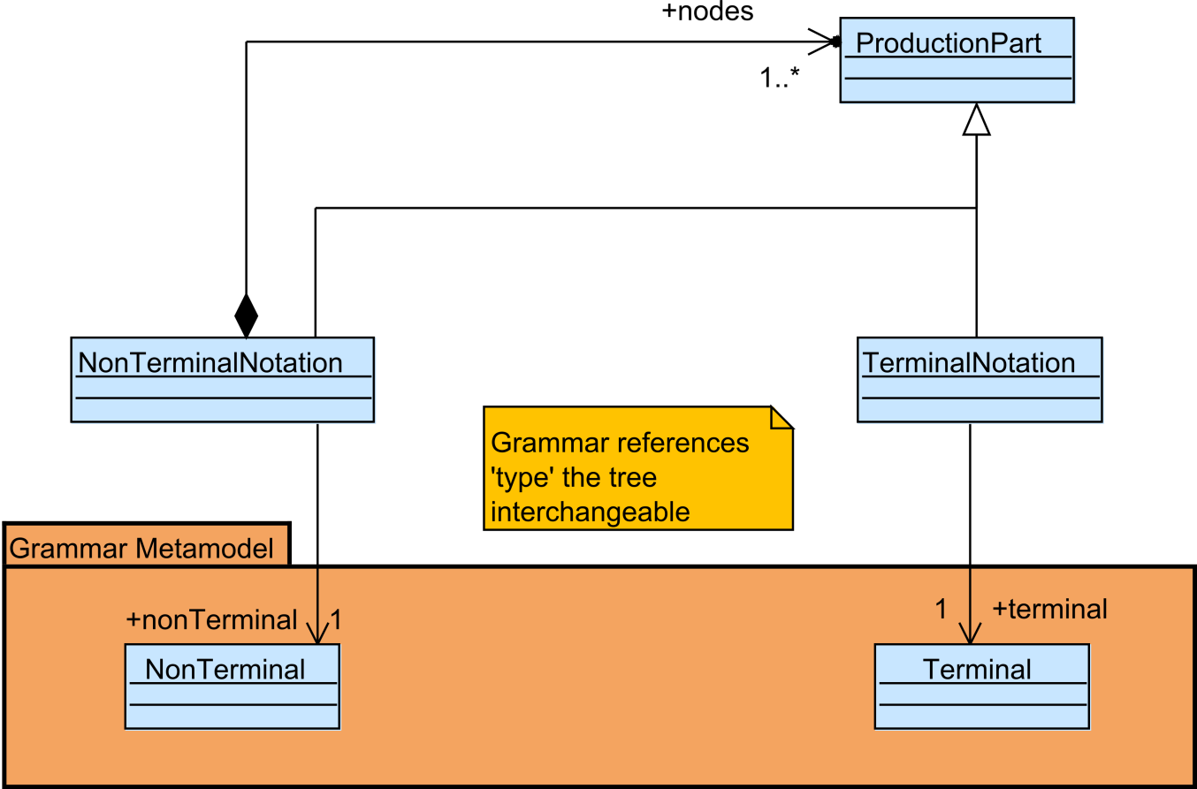
Notation Model – Parse Tree

Slide 29
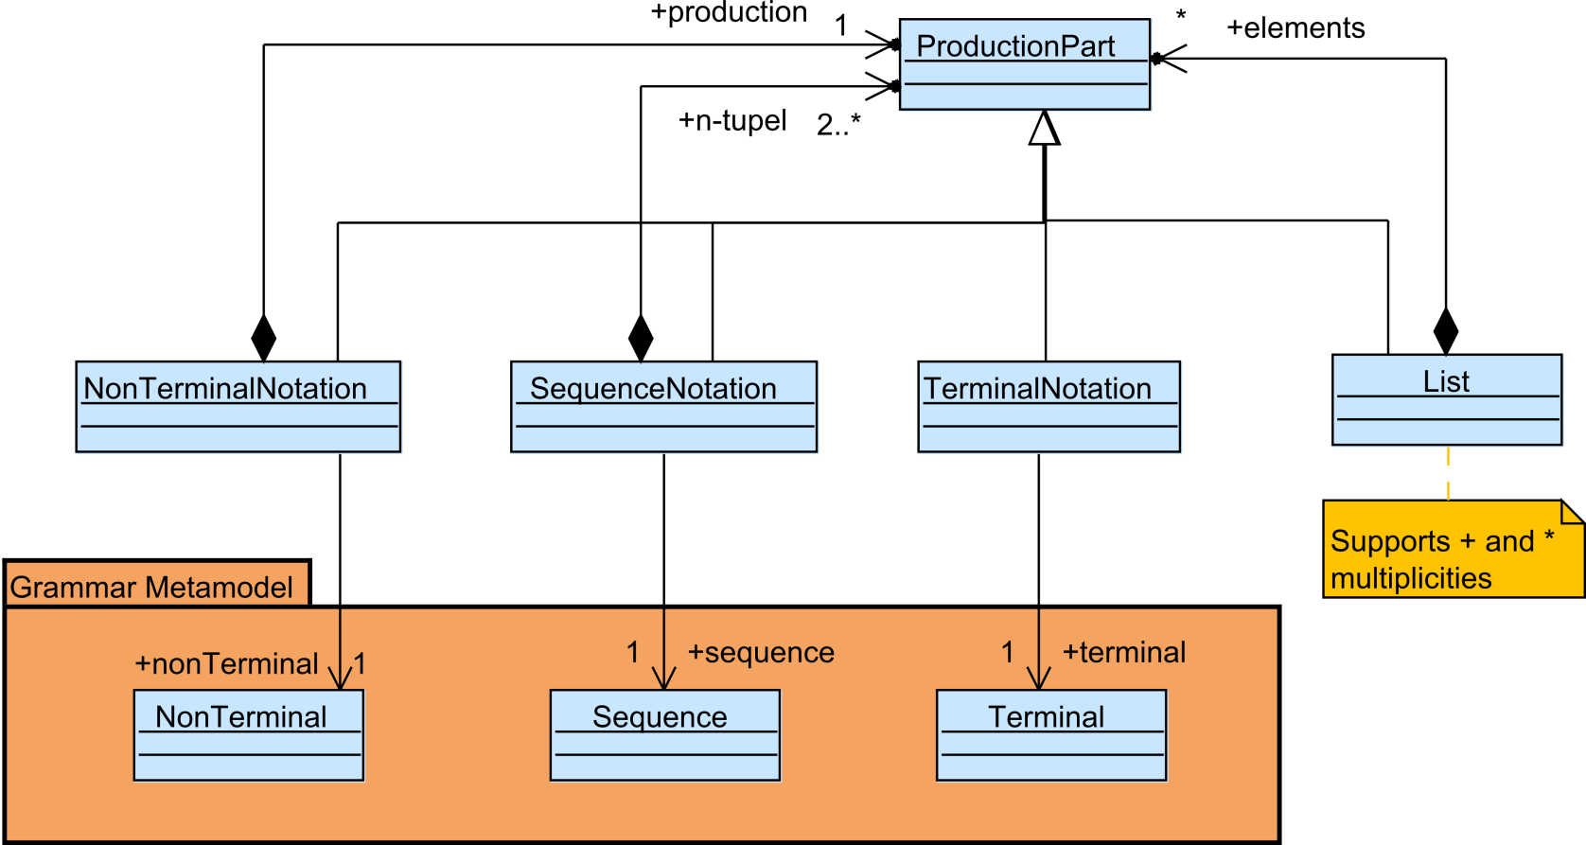
Notation Model – Terme

Slide 30
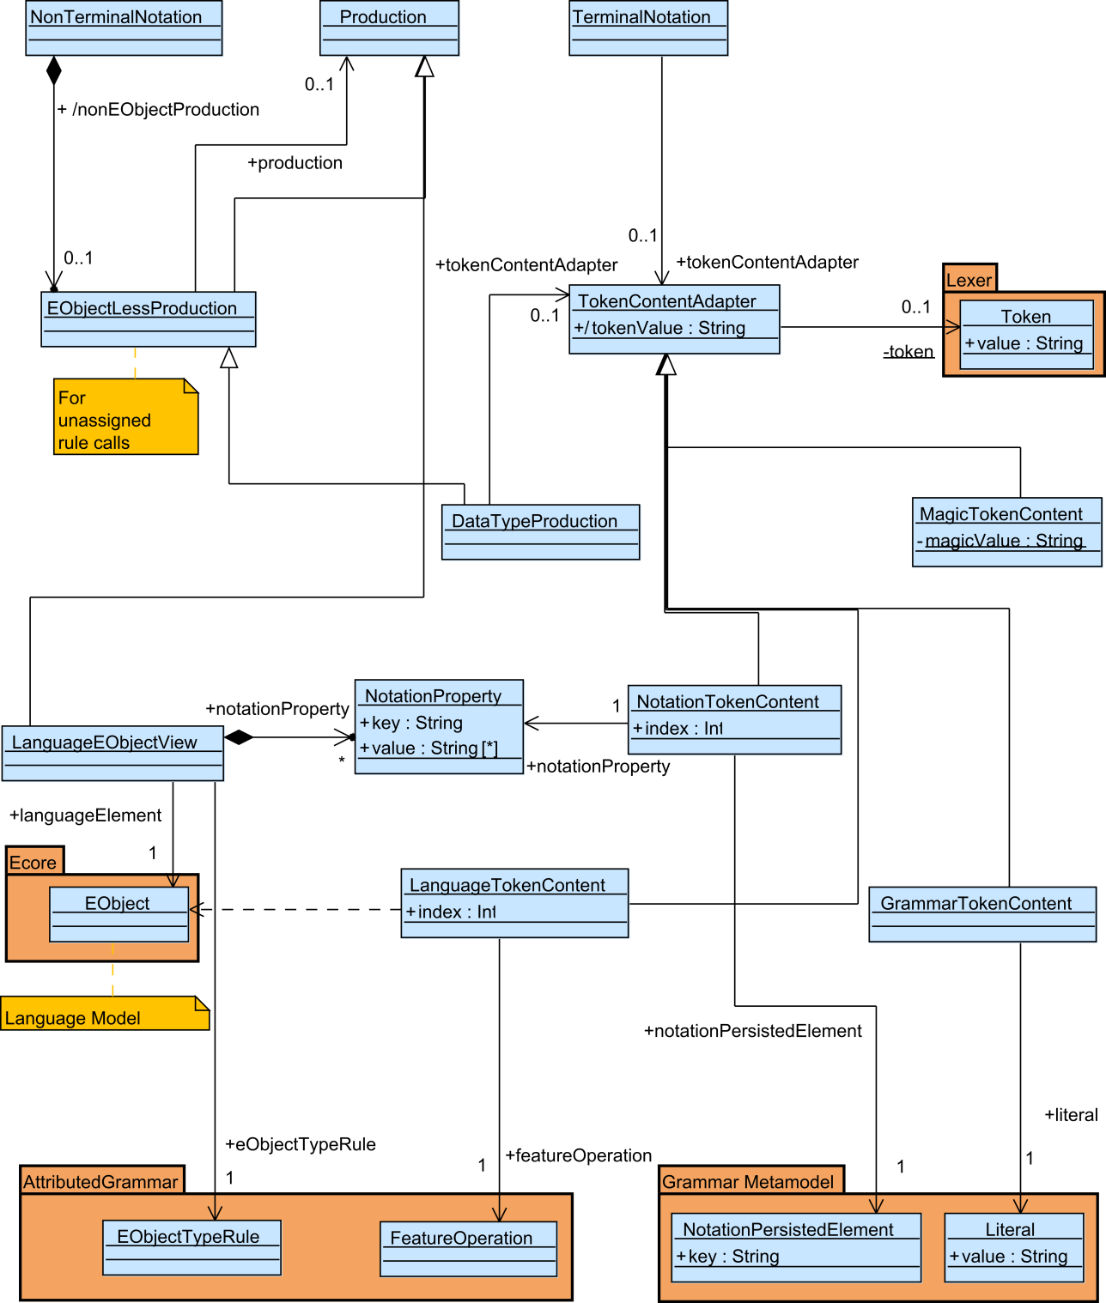
Notation DataLink

Slide 31
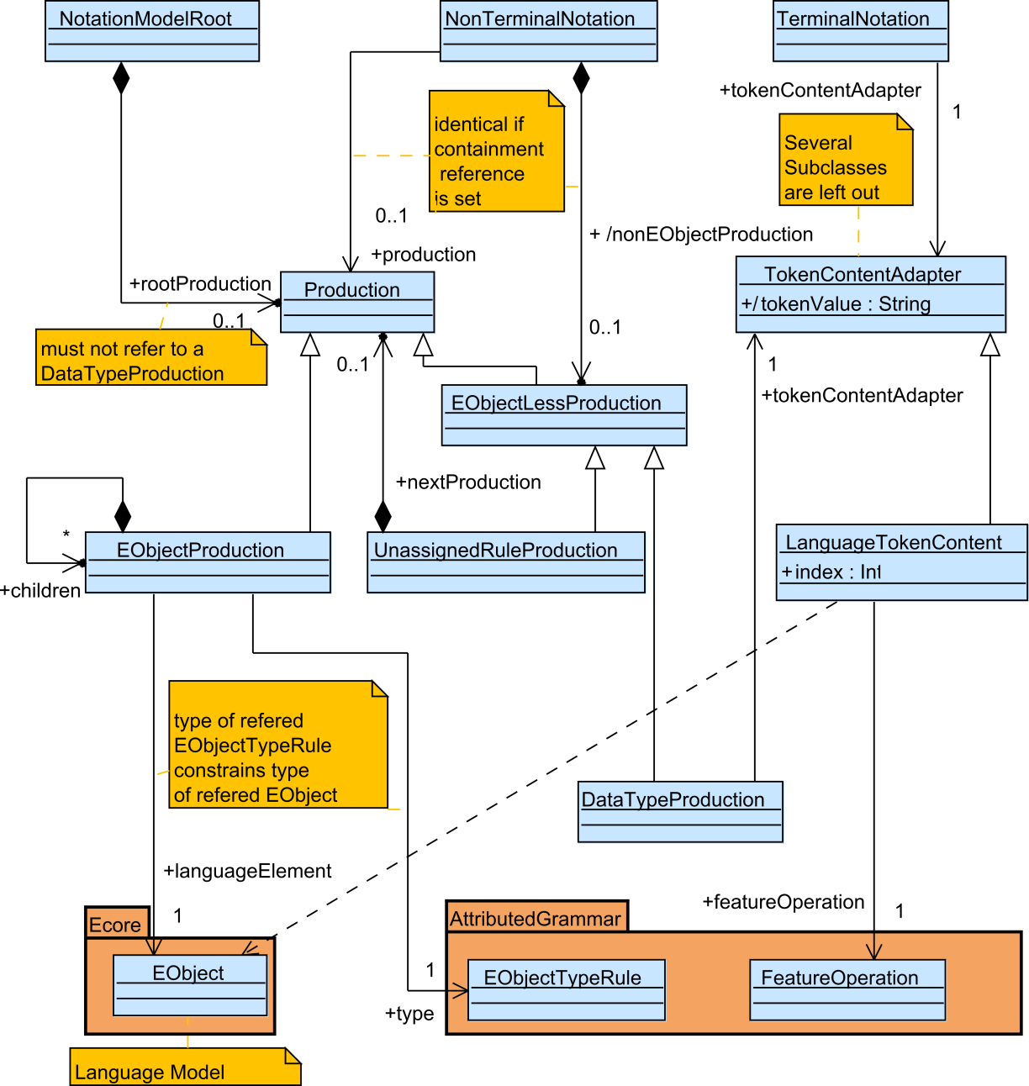
Notation
Model –
Language
Model
Connection

